Slide 1








Quy luật sự thay đổi về lượng dẫn đến sự thay đổi về chất
GVHD: TS. An Thị Ngọc Trinh
Nhóm 7 - Lớp: DT02

Slide 2



NỘI DUNG
1
3
5
2
4
Giới thiệu về các quy luật
Khái niệm về chất và lượng
Ý nghĩa Quy luật Lượng Chất
Khái quát về Quy luật Lượng Chất
Mối quan hệ biên chứng giữa chất và lượng

Slide 3
giới thiệu về
các quy luật

Slide 4



KHÁI NIỆM QUY LUẬT
Quy luật là gì?

Slide 5


KHÁI NIỆM QUY LUẬT
Quy luật là mối liên hệ phổ biến, khách quan, bản chất, bền vững, tất yếu giữa các đối tượng nhất định và tác động khi có các điều kiện phù hợp.

Slide 6
KHÁI NIỆM QUY LUẬT
Quy luật tồn tại khách quan, con người không thể tạo ra hay xóa bỏ quy luật mà chỉ có thể nhận thức và vận dụng quy luật trong cuộc sống.

Slide 7


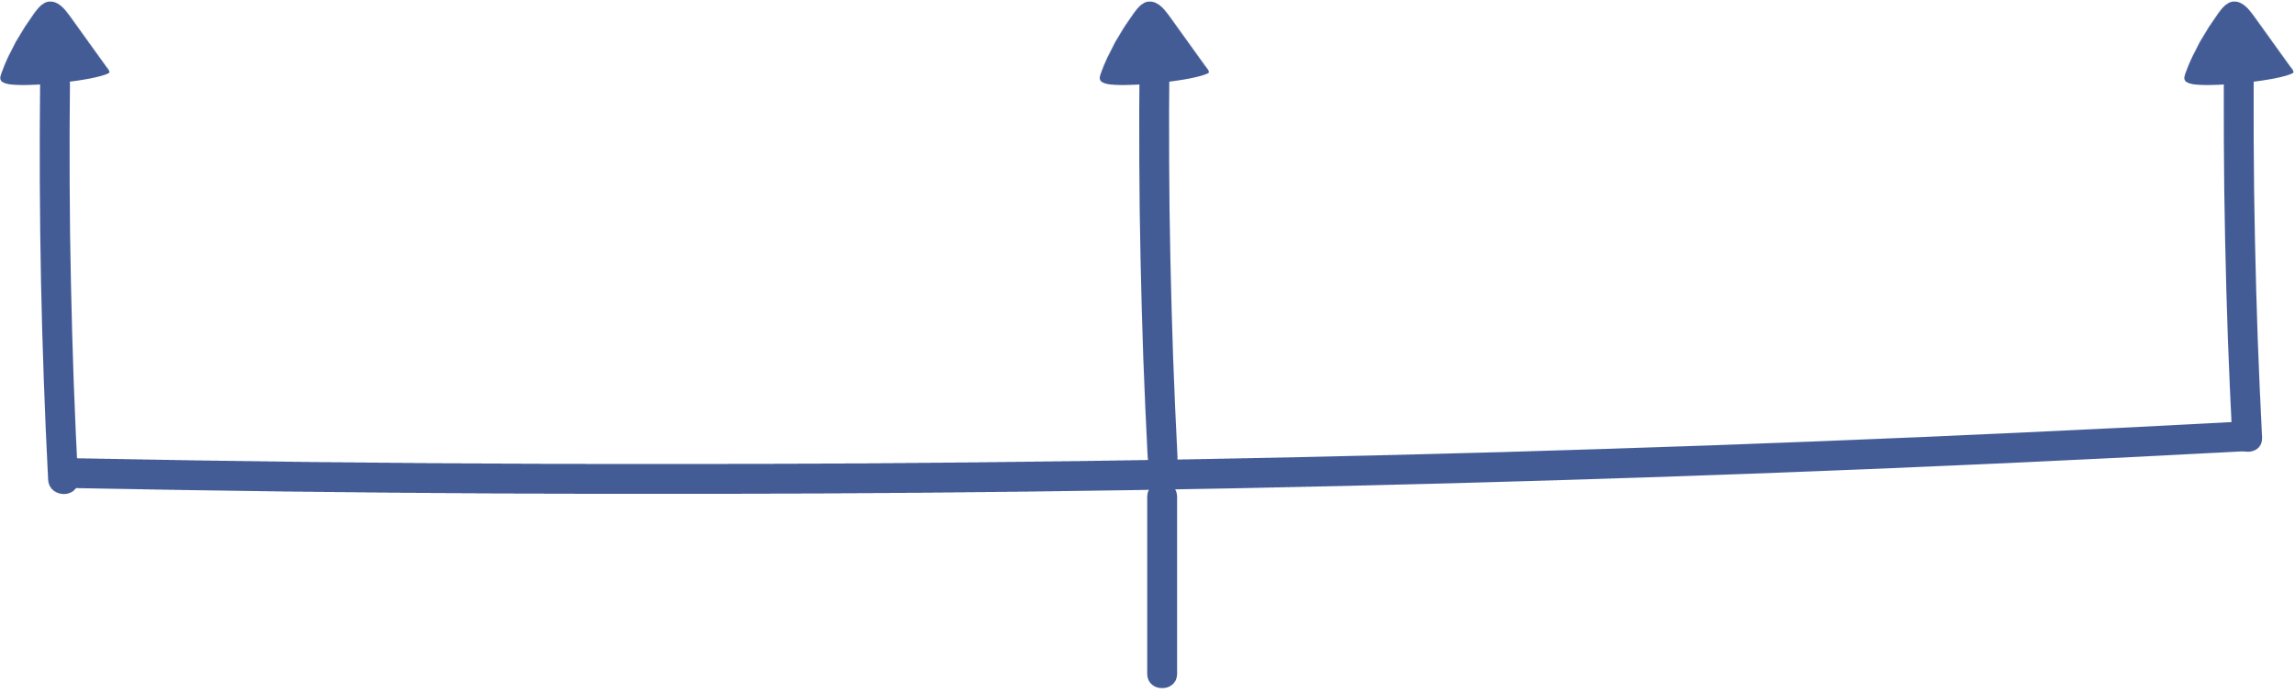

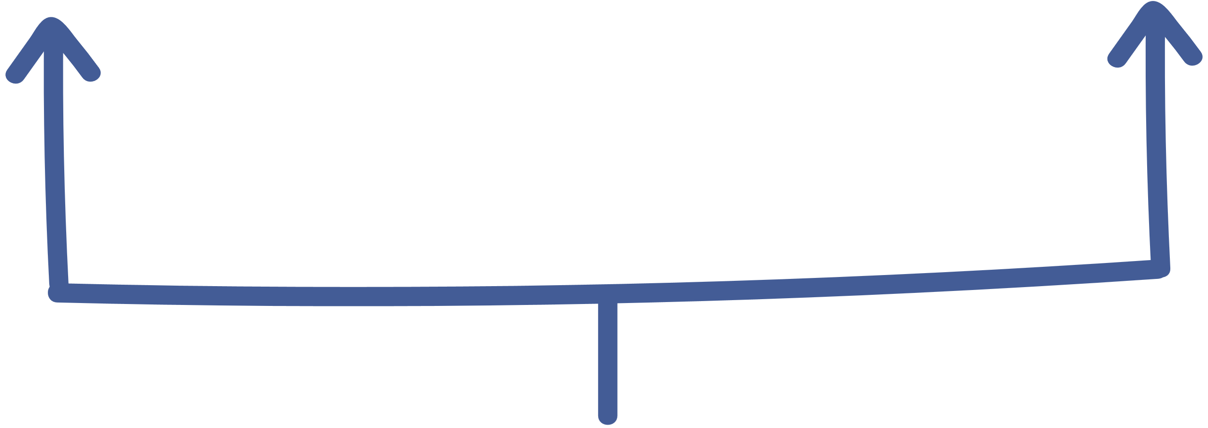


KHÁI NIỆM QUY LUẬT
QUY LUẬT RIÊNG
CĂN CỨ VÀO TÍNH PHỔ BIẾN
QUY LUẬT CHUNG
QUY LUẬT CHUNG NHẤT
QUY LUẬT
QUY LUẬT TỰ NHIÊN
CĂN CỨ VÀO LĨNH VỰC TÁC ĐỘNG
QUY LUẬT XÃ HỘI
QUY LUẬT TƯ DUY

Slide 8

BA QUY LUẬT CƠ BẢN CỦA
PHÉP BIỆN CHỨNG DUY VẬT
THỐNG NHẤT VÀ ĐẤU TRANH GIỮA CÁC MẶT ĐỐI LẬP
NGUỒN GỐC CỦA
SỰ PHÁT TRIỂN
CÁCH THỨC CỦA
SỰ PHÁT TRIỂN
LƯỢNG - CHẤT
KHUYNH HƯỚNG CỦA SỰ PHÁT TRIỂN
PHỦ ĐỊNH CỦA PHỦ ĐỊNH

Slide 9
Khái quát về
quy luật lượng chất

Slide 10


KHÁI QUÁT QUY LUẬT LƯỢNG - CHẤT
CÁCH THỨC
SỰ THAY ĐỔI VỀ LƯỢNG ĐẠT ĐẾN NGƯỠNG
SỰ THAY ĐỔI VỀ CHẤT
QUY LUẬT CHỈ RA
SỰ THAY ĐỔI TỪ TỪ VỀ LƯỢNG
SỰ VẬT, HIỆN TƯỢNG VỪA TIẾN BƯỚC TUẦN TỰ VỪA CÓ NHỮNG BƯỚC ĐỘT PHÁ VƯỢT BẬC
TÍNH CHẤT
SỰ THAY ĐỔI NHẢY VỌT VỀ CHẤT

Slide 11

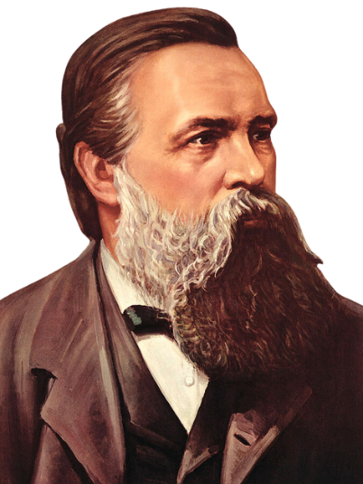
Trong giới tự nhiên, thì những sự biến đổi về chất - xảy ra một cách xác định chặt chẽ đối với từng trường hợp cá biệt - chỉ có thể có được do thêm vào hay bớt đi một số lượng vật chất hay vận động
FRIEDRICH ENGELS (1820 - 1895)

Slide 12






CHẤT BAN ĐẦU
CHẤT MỚI
HỌC KÉM
HỌC GIỎI
LƯỢNG KIẾN THỨC
Notes:
Trong trường hợp này, có thể hiểu rằng sự thay đổi chất là từ học sinh kém ban đầu (chất ban đầu) sang học sinh giỏi (chất mới) sau khi đã học hỏi và tích lũy đủ kiến thức. Sự thay đổi lượng ở đây có thể được hiểu là quá trình học tập, nỗ lực và tích lũy kiến thức theo thời gian. Quá trình này diễn ra từ từ.
Khi một học sinh chăm chỉ học tập, lượng kiến thức của họ tăng dần và có thể dẫn đến bước nhảy vọt từ học sinh kém sang học sinh giỏi xảy ra khi các nỗ lực học tập dẫn đến một sự tích lũy kiến thức đủ lớn, và học sinh bắt đầu hiểu sâu hơn, áp dụng kiến thức vào thực tế hơn.

Slide 13
Khái niệm về
chất và lượng

Slide 14

KHÁI NIỆM “CHẤT”
Chất là khái niệm dùng để chỉ tính quy định khách quan vốn có của sự vật, hiện tượng; là sự thống nhất hữu cơ của các thuộc tính tạo nên sự vật, hiện tượng.
Notes:
làm cho sự vật, hiện tượng là nó mà không phải là sự vật, hiện tượng khác (trả lời cho câu hỏi sự vật, hiện tượng đó là gì? Giúp phân biệt nó với sự vật, hiện tượng khác)

Slide 15
KHÁI NIỆM “CHẤT”
Chất và sự vật có mối quan hệ chặt chẽ, không tách rời.
Notes:
Trong hiện thực khách quan không thể tồn tại sự vật không có chất và không thể có chất nằm ngoài sự vật.
Chất là bản chất của sự vật: Chất là những đặc tính, tính chất cố định, không thay đổi của sự vật. Nó làm cho sự vật là chính nó và không phải là sự vật khác. Chất quy định những đặc điểm cơ bản và ổn định của sự vật.
Sự vật không thể tồn tại nếu thiếu chất: Một sự vật không thể tồn tại nếu nó thiếu những đặc tính, tính chất cố định mà chất mang lại. Nếu không có những thuộc tính cố định đó, sự vật sẽ không khác biệt gì so với các sự vật khác.
Không có chất nằm ngoài sự vật: Chất không thể tồn tại độc lập, ngoài sự vật. Nó luôn được biểu hiện thông qua các thuộc tính và đặc điểm cụ thể của sự vật. Để hiểu về chất của một sự vật, ta cần quan sát và phân tích các thuộc tính cụ thể của nó.

Slide 16
KHÁI NIỆM “CHẤT”
Đặc điểm cơ bản của chất là nó thể hiện tính ổn định tương đối của sự vật, hiện tượng.
Notes:
nghĩa là khi nó chưa chuyển hóa thành sự vật, hiện tượng khác thì chất của nó vẫn chưa thay đổi

Slide 17



TÍNH ỔN ĐỊNH TƯƠNG ĐỐI CỦA
SỰ VẬT, HIỆN TƯỢNG
Có điểm sôi là 100 độ C
Trong suốt
Không màu
Dễ bay hơi ở nhiệt độ phòng
Khối lượng riêng cao
NƯỚC
Notes:
Nước là một chất với các thuộc tính như trong suốt, không màu (khi ở dạng tinh khiết), khối lượng riêng cao, dễ bay hơi ở nhiệt độ phòng, và có điểm sôi là 100 độ C (ở áp suất không khí chuẩn).

Slide 18


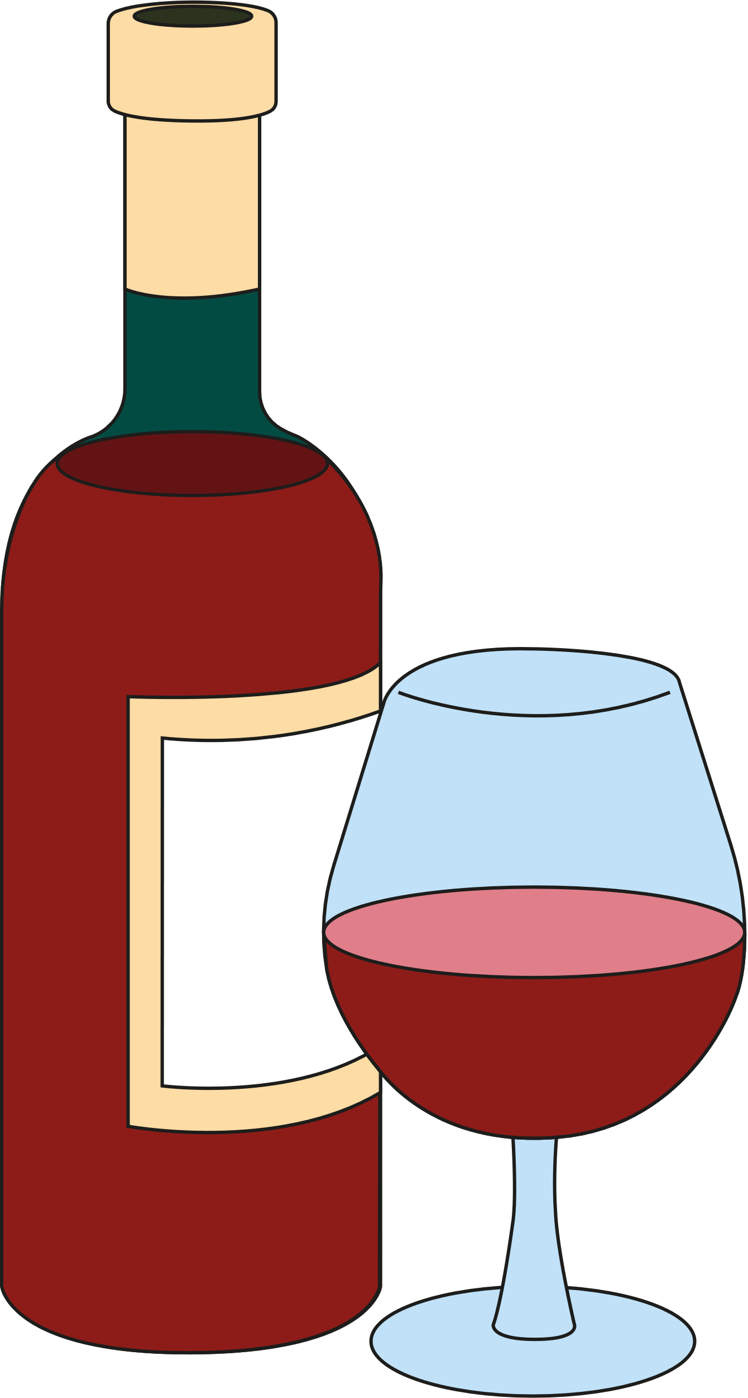
TÍNH ỔN ĐỊNH TƯƠNG ĐỐI CỦA
SỰ VẬT, HIỆN TƯỢNG
DẦU
NƯỚC
RƯỢU
Notes:
Những thuộc tính trên là những đặc điểm bền vững của chất nước, tồn tại độc lập với cảm giác và nhận thức của con người và nước làm cho nó là nước và không phải là các chất lỏng khác như dầu, rượu...
Thể hiện tính ổn định tương đối của sự vật, hiện tượng Dù ở dạng nào (dưới dạng lỏng, rắn, hơi) hay ở điều kiện nào, chất nước vẫn giữ các thuộc tính cơ bản đó, đóng vai trò quyết định tính chất và hành vi của nó trong tự nhiên và trong các phản ứng hóa học khác.

Slide 19
KHÁI NIỆM “CHẤT”
Thuộc tính cơ bản
CHẤT
THUỘC TÍNH
Chỉ mang tính tương đối
Thuộc tính không cơ bản
Notes:
Thuộc tính của sự vật có thuộc tính cơ bản và thuộc tính không cơ bản.

Slide 20








THUỘC TÍNH CƠ BẢN VÀ
THUỘC TÍNH KHÔNG CƠ BẢN
K
Notes:
Thuộc tính cơ bản của cây cối: Một cây cối có các thuộc tính cơ bản như khả năng hấp thụ nước và dinh dưỡng từ đất, quá trình quang hợp để sản xuất năng lượng từ ánh sáng mặt trời, và quá trình sinh trưởng và phát triển.

Slide 21


THUỘC TÍNH CƠ BẢN VÀ
THUỘC TÍNH KHÔNG CƠ BẢN
Những thuộc tính cơ bản được tổng hợp lại tạo thành chất của sự vật; quy định sự tồn tại, vận động và phát triển của sự vật, chỉ khi nào chúng thay đổi hay mất đi thì sự vật mới thay đổi hay mất đi
K
Notes:
Những thuộc tính cơ bản được tổng hợp lại tạo thành chất của sự vật; quy định sự tồn tại, vận động và phát triển của sự vật, chỉ khi nào chúng thay đổi hay mất đi thì sự vật mới thay đổi hay mất đi.

Slide 22






THUỘC TÍNH CƠ BẢN VÀ
THUỘC TÍNH KHÔNG CƠ BẢN
Notes:
Thuộc tính không cơ bản của cây cối: Những đặc điểm như màu sắc lá, hình dạng của cây, hoa và quả cây là những thuộc tính không cơ bản.

Slide 23






THUỘC TÍNH CƠ BẢN VÀ
THUỘC TÍNH KHÔNG CƠ BẢN

Slide 24




THUỘC TÍNH CƠ BẢN VÀ
THUỘC TÍNH KHÔNG CƠ BẢN

Slide 25

THUỘC TÍNH CƠ BẢN VÀ
THUỘC TÍNH KHÔNG CƠ BẢN
Sự phân chia thuộc tính thành thuộc tính cơ bản và thuộc tính không cơ bản cũng chỉ mang tính tương đối
Notes:
Những thuộc tính của sự vật chỉ bộc lộ qua các mối liên hệ cụ thể với các sự vật khác. Bởi vậy, sự phân chia thuộc tính thành thuộc tính cơ bản và thuộc tính không cơ bản cũng chỉ mang tính tương đối. Trong mối liên hệ cụ thể này, thuộc tính này là thuộc tính cơ bản thể hiện chất của sự vật, trong mối liên hệ cụ thể khác sẽ có thêm thuộc tính khác hay thuộc tính khác là thuộc tính cơ bản.

Slide 26




TRONG MỐI QUAN HỆ VỚI ĐỘNG VẬT
Sử dụng công cụ
Khả năng chế tạo
Khả năng tư duy
Notes:
Trong mối quan hệ với động vật thì các thuộc tính có khả năng chế tạo, sử dụng công cụ, có tư duy là thuộc tính cơ bản của con người còn những thuộc tính khác không là thuộc tính cơ bản.

Slide 27


TRONG MỐI QUAN HỆ GIỮA NHỮNG CON NGƯỜI CỤ THỂ VỚI NHAU
Nhân dạng
Vân tay
Notes:
Song trong quan hệ giữa những con người cụ thể với nhau thì những thuộc tính của con người về nhân dạng, về dấu vân tay,... lại trở thành thuộc tính cơ bản.

Slide 28




TRONG LĨNH VỰC KIẾN TRÚC
Cung cấp nơi trú ẩn
Vật liệu
Có tường và mái che
Notes:
Trong lĩnh vực kiến trúc, các thuộc tính như cung cấp nơi trú ẩn, có tường và mái che, và được xây dựng từ các vật liệu là các thuộc tính cơ bản của một ngôi nhà, trong khi các thuộc tính khác không phải là thuộc tính cơ bản.

Slide 29



TRONG mối quan hệ giữa
các ngôi nhà
Kiến trúc
Bố trí không gian
Màu sắc
Notes:
Tuy nhiên, trong mối quan hệ giữa các ngôi nhà cụ thể, các thuộc tính như bố trí không gian, kiến trúc, màu sắc…trở thành các thuộc tính cơ bản.

Slide 30




TRONG MỐI QUAN HỆ VỚI
CÁC LOÀI ĐỘNG VẬT
Đẻ trứng
Có lông
Biết bay
Notes:
Trong mối quan hệ với các loài động vật:
Các thuộc tính như có lông, đẻ trứng và có khả năng bay là các thuộc tính cơ bản của chim, phân biệt chúng với các loài động vật khác.

Slide 31

TRONG MỐI QUAN HỆ giữa
các loài chim
Thói quen xây tổ
Mẫu di cư
Notes:
Tuy nhiên, trong mối quan hệ giữa các loài chim cụ thể, các thuộc tính như mẫu di cư hoặc thói quen xây tổ trở thành các thuộc tính cơ bản xác định hành vi và sinh thái của chúng.

Slide 32


KHÁI NIỆM “CHẤT”
Chất của các yếu tố tạo thành
Chất
Phương thức liên kết
Notes:
Chất của sự vật không những được quy định bởi chất của những yếu tố tạo thành mà còn bởi phương thức liên kết giữa các yếu tố tạo thành, nghĩa là bởi kết cấu của sự vật.

Slide 33



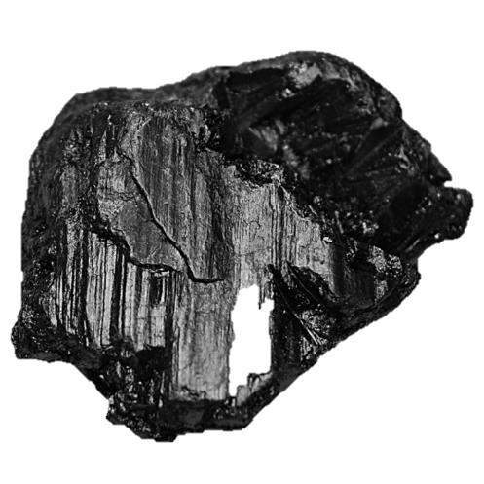


Notes:
Kim cương và than chì đều có cùng thành phần hóa học do các nguyên tố Cacbon tạo nên

Slide 34
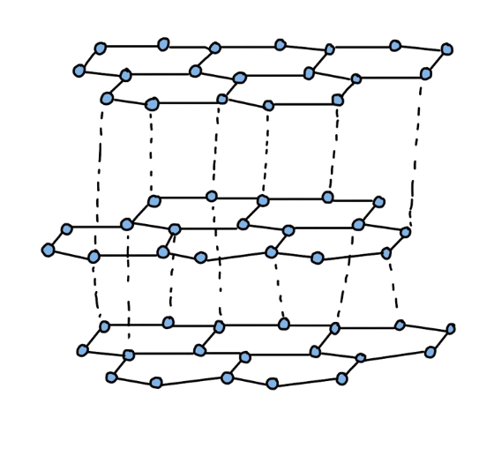
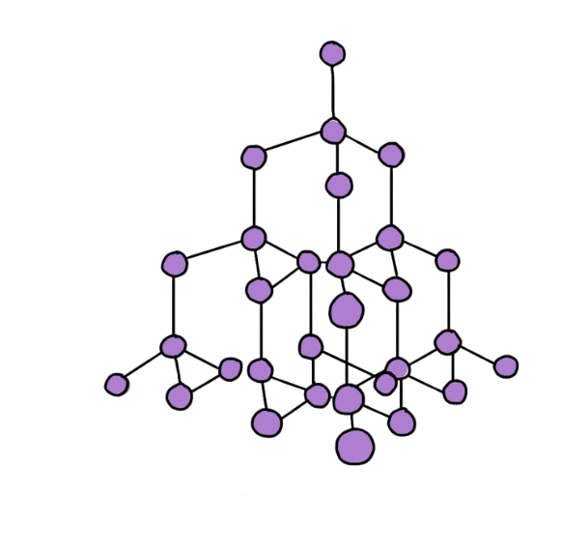
Notes:
nhưng phương thức liên kết giữa các nguyên tử cacbon là khác nhau, vì thế chất của chúng hoàn toàn khác nhau
Kim cương có màu trắng, ánh kim loại, và có độ cứng cao nhất trong các vật liệu tự nhiên, có khả năng chống lại các vết cắt và mài mòn. Nó cũng có tính chất dẫn điện và dẫn nhiệt kém.

Slide 35


Hình dạng và tính năng của công trình công trình xây dựng phụ thuộc vào cả tính chất của các bộ phận riêng lẻ và mối quan hệ giữa chúng
Notes:
Trong xây dựng, cấu trúc một công trình (nhà ở, cầu đường, cao ốc…) không chỉ được xác định bởi các vật liệu riêng lẻ được sử dụng để xây dựng (gạch, gỗ, thép, vv.) mà còn bởi cách các vật liệu này được sắp xếp và kết nối với nhau (thiết kế, kiến trúc và kỹ thuật). Hình dạng và tính năng của công trình này phụ thuộc vào cả tính chất của các bộ phận riêng lẻ và mối quan hệ giữa chúng.

Slide 36

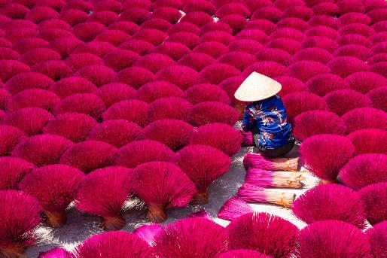


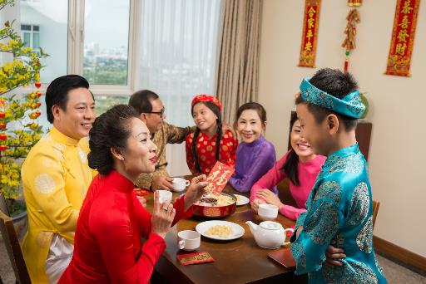
Notes:
Xã hội: Một xã hội không chỉ là tổng của các cá nhân thành viên. Văn hóa, giá trị và các cơ sở xã hội của một xã hội phụ thuộc vào cả đặc điểm và hành vi của từng cá nhân cũng như cấu trúc xã hội, quy tắc và mối quan hệ kết nối chúng lại với nhau.

Slide 37
KHÁI NIỆM “LƯỢNG”
Lượng là khái niệm dùng để chỉ tính quy định vốn có của sự vật, hiện tượng về các phương diện như: số lượng, quy mô, tốc độ, nhịp điệu của sự vận động và phát triển của sự vật, hiện tượng cũng như các thuộc tính của nó.
Notes:
Lượng là khái niệm dùng để chỉ tính quy định vốn có của sự vật, hiện tượng về các phương diện như: số lượng lớn hay nhỏ, quy mô lớn hay nhỏ, tốc độ nhanh hay chậm, nhịp điệu ... của sự vận động và phát triển của sự vật, hiện tượng cũng như các thuộc tính của nó.

Slide 38
KHÁI NIỆM “LƯỢNG”
Đặc điểm cơ bản của lượng là tính khách quan.
Notes:
vì nó là một dạng biểu hiện của vật chất, chiếm một vị trí nhất định trong không gian và tồn tại trong thời gian nhất định.

Slide 39




Lượng nước trong chai
500ml
Lượng tiền công ty thu được
Doanh thu hàng tháng của một công ty
Notes:
Nếu bạn cần biết thể tích của một chai nước, ví dụ như 500ml, thì con số 500ml đại diện cho lượng nước trong chai, được đo bằng đơn vị ml.
Doanh thu hàng tháng của một công ty là một con số cụ thể đại diện cho lượng tiền công ty thu được trong một khoảng thời gian nhất định, chẳng hạn 1 triệu USD.

Slide 40




KHÁI NIỆM “LƯỢNG”
Trong sự vật, hiện tượng có nhiều loại lượng khác nhau:
Có lượng là yếu tố quy định bên trong
Có lượng chỉ thể hiện yếu tố bên ngoài
Lượng có thể đo, đếm được
Lượng biểu thị dưới dạng khái quát, chỉ có thể nhận biết được bằng năng lực trừu tượng hóa
Notes:
Trong sự vật, hiện tượng có nhiều loại lượng khác nhau
Có lượng là yếu tố quy định bên trong
[Ví dụ: khối lượng, số lượng của nguyên tố hóa học cấu thành nên một phân tử, trong sản xuất ô tô, số lượng của các linh kiện và phụ tùng xác định tính an toàn và độ bền của xe hơi …]
Có lượng chỉ thể hiện yếu tố bên ngoài
[Ví dụ: Kích thước của môt sự vật, …]
Lượng có thể đo, đếm được
[Ví dụ: Số lượng người sử dụng một ứng dụng hay truy cập một trang web, số lượng sinh viên trong giảng đường…]
Lượng biểu thị dưới dạng khái quát, chỉ có thể nhận biết được bằng năng lực trừu tượng hóa
[Ví dụ: các khái niệm như: lượng kiến thức, phẩm chất đạo đức, độ thành công, hạnh phúc…]

Slide 41
SỰ PHÂN BIỆT GIỮA CHẤT VÀ LƯỢNG CHỈ CÓ Ý NGHĨA TƯƠNG ĐỐI
Tùy theo từng mối quan hệ mà xác định đâu là lượng và đâu là chất; cái là lượng trong mối quan hệ này, lại có thể là chất trong mối quan hệ khác.

Slide 42
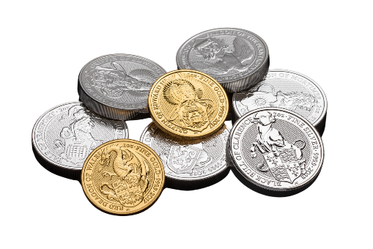



SỰ PHÂN BIỆT GIỮA CHẤT VÀ LƯỢNG CHỈ CÓ Ý NGHĨA TƯƠNG ĐỐI
CHẤT
LƯỢNG
Notes:
Tiền bạc:
Chất: Một đồng xu hoặc tờ tiền vật lý là chất, vì nó là một đối tượng cụ thể với những đặc tính riêng (vật liệu, mệnh giá, thiết kế).
Lượng: Số tiền bạn có trong tài khoản ngân hàng hoặc trong ví là lượng, đại diện cho giá trị số tiền (đô la, euro, vv.).

Slide 43



SỰ PHÂN BIỆT GIỮA CHẤT VÀ LƯỢNG CHỈ CÓ Ý NGHĨA TƯƠNG ĐỐI
CHẤT
LƯỢNG
12:00 trưa ngày 1 tháng 1
Một giờ
Notes:
Thời gian:
Chất: Một thời điểm cụ thể trong thời gian (ví dụ: 12:00 trưa ngày 1 tháng 1) là chất, vì nó đề cập đến một thời điểm nhất định với những đặc tính thời gian riêng.
Lượng: Một giờ, một ngày hoặc một năm là lượng thời gian, đo lường thời gian kéo dài hoặc khoảng thời gian.

Slide 44



SỰ PHÂN BIỆT GIỮA CHẤT VÀ LƯỢNG CHỈ CÓ Ý NGHĨA TƯƠNG ĐỐI
CHẤT
LƯỢNG
Notes:
Sách:
Chất: Mỗi cuốn sách (ví dụ: "Giết con chim nhại" của Harper Lee) là chất, vì mỗi cuốn sách là một đối tượng vật lý với nội dung riêng.
Lượng: Số lượng sách trong một thư viện hoặc trên một kệ sách là lượng, chỉ số lượng sách có mặt.

Slide 45
Mối quan hệ biện chứng giữa chất và lượng

Slide 46
MỐI QUAN HỆ BIỆN CHỨNG GIỮA
CHẤT VÀ LƯỢNG
Mọi sự vật, hiện tượng đều là sự thống nhất giữa lượng và chất.
Notes:
Vị trí, vai trò của quy luật:
Đây là một trong ba quy luật cơ bản của phép biện chứng duy vật, nó chỉ ra cách thức của sự phát triển.
Mối quan hệ biện chứng giữa chất và lượng:
Mối quan hệ giữa các khái niệm cấu thành quy luật chỉ ra rằng, mỗi sự vật, hiện tượng là một thể thống nhất giữa hai mặt chất và lượng, chúng tác động biện chứng lẫn nhau theo cơ chế khi sự vật, hiện tượng đang tồn tại, chất và lượng thống nhất với nhau ở một độ; nhưng cũng trong phạm vi độ đó, chất và lượng đã tác động lẫn nhau làm cho sự vật, hiện tượng dần biến đổi bắt đầu từ lượng

Slide 47
MỐI QUAN HỆ BIỆN CHỨNG GIỮA
CHẤT VÀ LƯỢNG
Sự thay đổi dần dần về số lượng trong khuôn khổ của nút sẽ làm thay đổi chất của sự vật thông qua bước nhảy.
Notes:
Vị trí, vai trò của quy luật:
Đây là một trong ba quy luật cơ bản của phép biện chứng duy vật, nó chỉ ra cách thức của sự phát triển.
Mối quan hệ biện chứng giữa chất và lượng:
Mối quan hệ giữa các khái niệm cấu thành quy luật chỉ ra rằng, mỗi sự vật, hiện tượng là một thể thống nhất giữa hai mặt chất và lượng, chúng tác động biện chứng lẫn nhau theo cơ chế khi sự vật, hiện tượng đang tồn tại, chất và lượng thống nhất với nhau ở một độ; nhưng cũng trong phạm vi độ đó, chất và lượng đã tác động lẫn nhau làm cho sự vật, hiện tượng dần biến đổi bắt đầu từ lượng

Slide 48







SỰ CHUYỂN TỪ THỂ LỎNG SANG
THỂ KHÍ, THỂ RẮN CỦA NƯỚC
CHẤT
0°C
100°C
LƯỢNG

Slide 49

SỰ CHUYỂN TỪ THỂ LỎNG SANG
THỂ KHÍ, THỂ RẮN CỦA NƯỚC
0°C
100°C
ĐỘ

Slide 50
ĐỘ
Độ là một phạm trù triết học dùng để chỉ khoảng giới hạn mà trong đó, sự thay đổi về lượng đủ để làm thay đổi về chất của sự vật

Slide 51


SỰ CHUYỂN TỪ THỂ LỎNG SANG
THỂ KHÍ, THỂ RẮN CỦA NƯỚC
0°C
100°C
ĐIỂM NÚT
ĐIỂM NÚT

Slide 52
ĐIỂM NÚT
Điểm nút là một phạm trù triết học dùng để chỉ thời điểm mà tại đó, sự thay đổi về lượng đủ để thay đổi về chất của sự vật.

Slide 53


SỰ CHUYỂN TỪ THỂ LỎNG SANG
THỂ KHÍ, THỂ RẮN CỦA NƯỚC
0°C
100°C
BƯỚC NHẢY
BƯỚC NHẢY

Slide 54
BƯỚC NHẢY
Bước nhảy là một phạm trù triết học dùng để chỉ sự chuyển hóa về chất của sự vật.
Dựa vào thời gian của sự thay đổi về chất : bước nhảy đột biến và bước nhảy dần dần
Dựa vào quy mô và nhịp độ: bước nhảy toàn bộ và bước nhảy cục bộ
Notes:
+ Bước nhảy đột biến - khi chất của sự vật, hiện tượng biến đổi mau chóng ở tất cả mọi bộ phận cơ bản của nó. + Bước nhảy dần dần - là quá trình thay đổi về chất diễn ra do sự tích luỹ dần những yếu tố của chất mới và loại bỏ dần các yếu tố của chất cũ, làm cho sự vật, hiện tượng biến đổi chậm. Ví dụ : Quá trình học tập tích lũy từ từ cho đủ số tín chỉ để đủ điều kiện sang học kỳ mới là bước nhảy dần dần. Trường hợp học vượt cấp là bước nhảy đột biến.
+ Bước nhảy toàn bộ - là những bước nhảy làm cho tất cả các mặt, các bộ phận, các yếu tố của sự vật, hiện tượng thay đổi. Ví dụ : Chiến thắng mùa xuân 1975, giải phóng hoàn toàn, đất nước bước sang thời kỳ mới. + Bước nhảy cục bộ - là loại bước nhảy chỉ làm thay đổi một số mặt, một số yếu tố, một số bộ phận của sự vật, hiện tượng đó. Ví dụ : Dù xã hội đã hiện đại, bình đẳng nhưng 1 phần nhỏ vẫn chưa thay đổi, tồn tại tư tưởng trọng nam khinh nữ,…

Slide 55



CHẤT MỚI
CHẤT CŨ
ĐIỂM NÚT
THI TỐT NGHIỆP
LƯỢNG

Slide 56








CHẤT CŨ
CHẤT MỚI
ĐÁ BÓNG DỞ
ĐÁ BÓNG HAY
LƯỢNG
THỂ LỰC
KỸ THUẬT
KHẢ NĂNG XỬ LÍ
Notes:
A muốn tập chơi bóng. Nhưng do chưa có kinh nghiệm => chất ban đầu là đá bóng dở. Sau một thời gian quyết tâm luyện tập đá bóng hằng ngày, thể lực, kỹ thuật, khả năng xử lí tình huống của A tang lên đáng kể. A đã thuần thục đá bóng bằng cách tích lũy về lượng (ở đây là thời gian luyện tập, kinh nghiệm, trải nghiệm của A) nên A đã thành công trở thành người đá bóng hay.

Slide 57
MỐI QUAN HỆ BIỆN CHỨNG GIỮA
CHẤT VÀ LƯỢNG
Chất mới ra đời tác động trở lại sự thay đổi của lượng mới, tạo thành quá trình vận động phát triển liên tục của sự vật.
Notes:
Vị trí, vai trò của quy luật:
Đây là một trong ba quy luật cơ bản của phép biện chứng duy vật, nó chỉ ra cách thức của sự phát triển.
Mối quan hệ biện chứng giữa chất và lượng:
Mối quan hệ giữa các khái niệm cấu thành quy luật chỉ ra rằng, mỗi sự vật, hiện tượng là một thể thống nhất giữa hai mặt chất và lượng, chúng tác động biện chứng lẫn nhau theo cơ chế khi sự vật, hiện tượng đang tồn tại, chất và lượng thống nhất với nhau ở một độ; nhưng cũng trong phạm vi độ đó, chất và lượng đã tác động lẫn nhau làm cho sự vật, hiện tượng dần biến đổi bắt đầu từ lượng

Slide 58

Những thuộc tính mới của gà con gắn liền với những lượng mới
Notes:
Khi quả trứng nở ra con gà con thì gà con có hàng loạt những thuộc tính vật lí, hóa học hay sinh học khác với quả trứng. Và tất nhiên gắn liền với những thuộc tính mới là những lượng mới.

Slide 59
ý nghĩa
quy luật lượng chất

Slide 60
Ý NGHĨA PHƯƠNG PHÁP LUẬN
Từng bước tích lũy về lượng thì mới có thể làm biến đổi chất.

Slide 61








Slide 62


Slide 63
Ý NGHĨA PHƯƠNG PHÁP LUẬN
Tránh tư tưởng nôn nóng tả khuynh, chủ quan duy ý chí, “đốt cháy giai đoạn” và bảo thủ hữu khuynh, trì trệ.
Notes:
Trong nhận thức cũng như trong thực tiễn, muốn làm biến đổi về chất của sự vật thì phải từng bước tích luỹ dần về lượng, tránh tư tưởng nóng vội, chủ quan duy ý chí, không tuân thủ quy luật khách quan…

Slide 64









Notes:
Chưa đủ vốn, chưa tích lũy kiến thức về kinh doanh, cung ứng, marketing mà đã khởi nghiệp => chưa tích lũy đủ lượng mà đã thực hiện bước nhảy => khó tránh khỏi thất bại

Slide 65

Notes:
Khi đã tích luỹ đủ về lượng và điều kiện đã chín muồi thì cần phải mạnh dạn, quyết tâm thực hiện hoặc tạo điều kiện cho sự vật thực hiện bước nhảy để kịp thời chuyển những thay đổi về lượng thành những thay đổi về chất, tránh tư tưởng bảo thủ, trì trệ, sợ hoặc ngại cái mới.
➢ Chủ thể nhận thức và hành động phải biết nắm bắt thời cơ để thực hiện bước nhảy đúng lúc, đúng nơi khi đã hội đủ điều kiện, tránh và chống cả hai khuynh hướng “hữu khuynh” lẫn “tả khuynh”.

Slide 66
Ý NGHĨA PHƯƠNG PHÁP LUẬN
Vận dụng linh hoạt các hình thức của bước nhảy nhằm đạt được hiệu quả tối ưu.
Notes:
Trong hoạt động thực tiễn, còn phải biết vận dụng linh hoạt các hình thức của bước nhảy cho phù hợp với từng điều kiện cụ thể (khách quan và chủ quan) nhằm đạt được hiệu quả tối ưu.

Slide 67

Bước nhảy toàn bộ
Nền tảng tiếng anh khá vững chắc
Có đủ thời gian và tài nguyên để tập trung hoàn toàn vào việc học tiếng Anh
Notes:
**Bước nhảy toàn bộ**:
**Khi nên sử dụng**: Khi các sinh viên có nền tảng tiếng Anh khá vững chắc, có đủ thời gian và tài nguyên để tập trung hoàn toàn vào việc học tiếng Anh.

Slide 68





Tiến bộ nhanh chóng
Tăng cường khả năng tiếng Anh toàn diện
3 tháng
6 - 8 giờ/ngày
Notes:
**Lợi ích**:
Tiến bộ nhanh chóng nhờ vào việc tập trung cao độ và thời gian học liên tục.
Tăng cường khả năng tiếng Anh toàn diện trong thời gian ngắn.
**Ví dụ cụ thể**:
Nhóm sinh viên này quyết định tham gia một khóa học TOEFL cấp tốc trong suốt 3 tháng. Họ dành 6-8 giờ mỗi ngày để học tiếng Anh, bao gồm các kỹ năng nghe, nói, đọc, viết và luyện đề thi. Nhờ vào sự tập trung và cam kết cao độ, các sinh viên nhanh chóng nâng cao khả năng tiếng Anh của mình và đạt điểm cao trong kỳ thi TOEFL.

Slide 69
Bước nhảy cục bộ
Hạn chế thời gian
Đảm bảo tiếp thu tốt nhất các kiến thức và kĩ năng mới
Notes:
**Bước nhảy cục bộ**:
**Khi nên sử dụng**: Khi các sinh viên có thời gian hạn chế, hoặc khi họ muốn học một cách từ từ để đảm bảo tiếp thu tốt nhất các kiến thức và kỹ năng mới.

Slide 70

Giảm áp lực và stress
Dễ dàng điều chỉnh phương pháp học tập
1 THÁNG
1 THÁNG
1 THÁNG
1 THÁNG
Notes:
**Lợi ích**:
Giảm áp lực và stress bằng cách học theo từng giai đoạn nhỏ.
Dễ dàng điều chỉnh phương pháp học tập dựa trên tiến độ và phản hồi của từng giai đoạn.
**Ví dụ cụ thể**:
Nhóm sinh viên này quyết định chia quá trình học tiếng Anh thành các giai đoạn nhỏ. Đầu tiên, họ tập trung vào kỹ năng nghe trong một tháng đầu tiên, sử dụng các bài nghe, xem phim và nghe podcast tiếng Anh. Sau đó, họ chuyển sang kỹ năng đọc, đọc sách, báo, và các tài liệu học thuật trong một tháng tiếp theo. Các giai đoạn sau đó tương tự, họ lần lượt tập trung vào kỹ năng nói và viết. Mỗi giai đoạn đều có các bài kiểm tra nhỏ để đánh giá tiến bộ và điều chỉnh phương pháp học tập nếu cần. Quá trình này kéo dài trong 6 tháng và giúp sinh viên nắm vững từng kỹ năng trước khi kết hợp tất cả các kỹ năng lại với nhau để chuẩn bị cho kỳ thi TOEFL.
Kết luận: Trong ví dụ này, các sinh viên phải quyết định khi nào nên sử dụng bước nhảy toàn bộ hay bước nhảy cục bộ dựa trên thời gian, tài nguyên và khả năng tiếp thu của mình. Việc lựa chọn linh hoạt giữa hai phương pháp này sẽ giúp sinh viên đạt được hiệu quả tối ưu trong việc học ngoại ngữ và chuẩn bị tốt cho kỳ thi TOEFL.

Slide 71

cảm ơn cô và các bạn đã lắng nghe!

